Slide 1
Vårdvalsråd vårdcentral
2025-09-25

Slide 2
Dagens punkter
Inledning
SEFOS –säker informationsöverföring
LiV-kassan
Paus
Antibiotikasmart vårdcentral
Vårdövergång och habilitering
Allmänmedicinska frågor
Övriga frågor

Slide 3
Vårdvalsråd
Ledningsinformation
250925

Slide 4
Vårdvalskontoret

Slide 5
Vårdvalskontoret
Uppstart 1 oktober
Startar med att konstituera arbetsformer och roller – klart till 251231
Översyn av mötesstrukturer inför 2026 avseende typ, frekvens och deltagare

Slide 6

VÅRDVALSKONTORET

Slide 7
Befattning* | Namn
Chef | Anders Olsson | TF
AKO | Eric Le Brasseur
AKO | Lars Block
Utvecklingsledare | Anna Egardsson
Utvecklingsledare | Åsa Hedeberg
Utvecklingsledare | Lena Lindberg Schlegel
Utvecklingsledare | Yvonne Sjöö
Uppföljningssamordnare | Vakant
Verksamhetsutvecklare | Hampus Robertsson
Fortbildningssamordnare | Karin Welenstrand Hindennäs
Studierektorssekreterare | Jenny Ronge
Handläggare | Vakant
Administratör | Vakant
Studierektor | Johanna Glennert
Studierektorer | Lisa Sallmen, Axel Malmros, Marlene Sonleitner, Natasha Miteva | Deltidsuppdrag
*Befattningar kan ändras

Slide 8
Stöd för genomförande av hälso- och sjukvårdens utvecklingsplan
September 2025

Slide 9
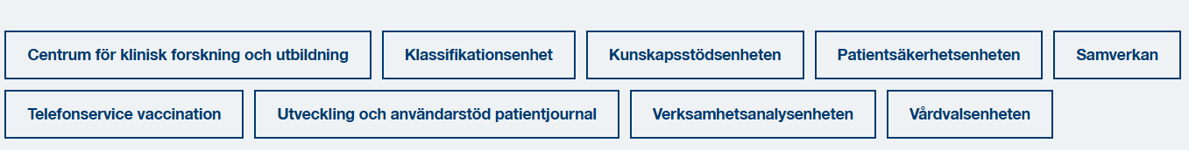
Befintlig organisering

Slide 10
Förslag om anpassad stödorganisation
centrala stödfunktioner organiseras samlas direkt under ledning av HSD-funktionen.
Område vårdkvalitet, HS administrativa enhet och HS nämndadministration upphör som organisatoriska enheter.
verksamhetsområde HS ledningsstöd med administrativt stöd till chefer och nämnd ersätter befintliga enheter (innefattande planering, utredning, uppföljning, analys och strategistöd). Uppdrag att samordna med regionövergripande stödfunktioner.
CKFU och Vårdvalskontoret placeras organisatoriskt under HSD-funktionen.
verksamhetsområde HS utvecklingsstöd inrättas organiserat utifrån prioriterade utvecklingsområden i UP.
att organisationsförändringarna genomförs 1 januari 2026 efter genomförda riskbedömningar utifrån konkretiserat underlag.
att uppdrag och medarbetare inom nuvarande stödorganisation överförs till den nya strukturen och tillförordnade chefer tillsätts för de två nya verksamhetsområdena.

Slide 11
Utvecklingsstöd
Kvalitet
Produktion
Digitalisering och innovation
Ledningsstöd
Nämndadministration
Chefsstöd
Utredning, planering, uppföljning och analys
Strategistöd
Biträdande HSD
HSD
Vårdvalskontor
Enligt separat förslag
CKFU
Som idag förutom omorganisering av studierektorer
Smittskydd
Som idag
Projektenhet Nya CSK
område
område
område
område
område
område
område
område
område
område

Slide 12
Simulering ersättning Vårdval 2026

Slide 13
Utgångsvärden
Simuleringen tar utgångspunkt i hälso- och sjukvårdens generella uppräkning om 3,9 % för 2026-års ersättningsnivå.
Vårdval är ett av de prioriterade satsningsområdena så en högre uppräkning eller särskilda satsningar kan aktualiseras.

Slide 14
Simulering
Simulering för 2025 utgår från aktuell ersättningsnivå och nu gällande fördelningsnycklar.
Simulering för 2026 utgår från tänkt ersättningsnivå 2026 och föreslagna fördelningsnycklar.

Slide 15
Simulering
Simulering omfattar endast fasta ersättningar.
Utöver den fasta ersättningen har varje enhet möjlighet att erhålla prestations- eller målrelaterade ersättningar. Till exempel ersättning för ST-läkare, studenter, SÄBO och god antibiotikaförskrivning.

Slide 17
Ersättning per listad 2026

Slide 18
Ersättning per listad 2026

Slide 19
Ersättning per listad jmf 2025 och 2026
Skillnad i min och maxersättning har minskat till 2026 vilket har varit ett uttalat mål

Slide 20
Uppräkning fördelat

Slide 21
”Värmländsk viktlista”
20250708

Slide 22
”Värmländsk viktlista”
Viktlistan är en beskrivning av vårdkonsumtion för olika åldersgrupper och kön.
Viktlistan används för att fördela ekonomiska ersättningar till vårdcentraler inom vårdvalet i Värmland.

Slide 23
”Värmländsk viktlista”
Inom Vårdval Värmland har allt sedan starten år 2010 använts viktlistor som är framtagna inom Västra Götalandsregionen.
Nu är framtaget en ”värmländsk viktlista” som specifikt visar värmlänningars vårdkonsumtion inom olika åldrar och kön.

Slide 24
”Värmländsk viktlista”
Argument för en ”värmländsk viktlista”:
Vid en jämförelse med andra regioner syns ingen enhetlig bild avseende kostnader för vårdkonsumtion
Oklart vilka beräkningsvärden som används i andra regioner
Sannolikt att vårdkonsumtion skiljer sig mellan olika regioner
Framtagen viktlista visar faktisk vårdkonsumtion för Värmlands invånare på vårdcentral

Slide 25
”Värmländsk viktlista”
källa:
Logex Costing KPP 2024 ver 3 (slutversion)
Urval:
Primärvård Öppenvård
Vårdcentalsområden | 4131-4135
Ej jourmottagningar
Ej närvård
Ej privata VC
Inklusive Vårdcentral Värmland
Antal listade värmlänningar per dec 2024
källa FLISA
Total KPP kostnad | Exklusive läkemedel
Samtliga kvalificerade KPP-kontakter
Medelvärde av index för 2022, 2023 och 2024 för att få en jämnare kurva. Ska uppdateras årligen med treårsmedelvärde.
ddddd

Slide 27
Administrativ styrning

Slide 28


Slide 29
Förändrade förutsättningar
Nationella kunskapsstöd
Aldrig varit så lätt att hitta information som idag

Slide 30
Förändrat arbetssätt
Mer inriktat på vad istället för hur!
Tydligare uppföljning av resultat och måluppfyllnad istället för beskrivning av hur!

Slide 31
Framtida inriktning
Överenskommelser
Instruktioner
Exempel på arbetssätt

Slide 32
Säker informationsöverföring med SEFOS
Milena Andersson, projektledare IT
Monica Ask, informationssäkerhetssamordnare
Jan Hellberg, kundansvarig IT kundgrupp Hälso- och sjukvård

Slide 33

Säker Informationsöverföring
SEFOS som säker meddelandeapplikation

Slide 34



3 viktiga punkter om den nuvarande situationen
Möjligheten att faxa kommer försvinna, och det gäller ALLA organisationer i hela Sverige.
Det finns inte en enda universell lösning för att ersätta fax. Det bästa alternativet beror på vilken typ av information som utbyts, till vem och när.
Det finns andra verktyg för att kommunicera på ett säkert sätt majoriteten av det vi idag faxar

Slide 35
Befintliga IT-stöd för säker informationsöverföring
Remisser ska hanteras i Cosmic
Påminnelser om remisser eller annat gällande en patient ska göras i Cosmic Messenger
Meddelanden angående patient till Värmlands kommuner ska göras i Cosmic Link
Utbyte av journalinformation mellan vårdgivare som inte har Cosmic ska göras i NPÖ
Använd Säkra meddelanden (SEFOS) I första hand vid kommunikation med organisationer och myndigheter. Även till andra vårdgivare om inte informationsöverföringen sker på annat sätt
Kommunikation med patient ska göras via 1177 Skicka meddelanden

Slide 36

Vad är SEFOS
SEFOS är en svensk tjänst för säker kommunikation av känslig information.
Vi använder SEFOS både som vår meddelandeapplikation och som vår SDK Access-operatör.

Slide 37




Så används SEFOS idag på Region Värmlands vårdcentraler
Ca 50% av Regionens vårdcentraler har (minst)en SEFOS funktionsbrevlåda.
Dessa används för säker kommunikation med t.ex: polisen, andra regioner, kommuner , interna kontakter.

Slide 38
Så går vi vidare
Privata vårdgivare inom Vårdval Vårdcentral kommer erbjudas SEFOS, utifrån deras uppdrag inom Vårdval Vårdcentral.
Utse en ”kontaktperson SEFOS” på varje privat vårdcentral
Lyssna med era respektive vårdgivare, på central nivå, om eventuellt egna motsvarande lösningar för säker kommunikation.

Slide 40
LiV-kassan
Isac Björk Källgren, controller

Slide 41

14.15 -14.35 Paus

Slide 42
Antibiotikasmart vårdcentral
Axel Heyman, specialist i allmänmedicin

Slide 43
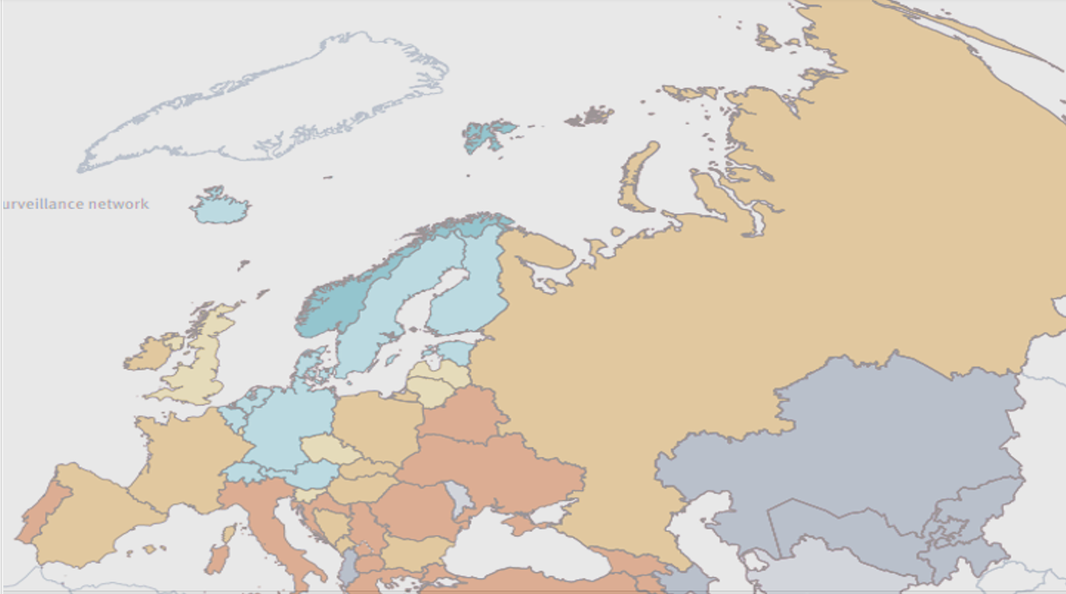
ANTIBIOTIKASMART
VÅRDVALSRÅD 2025-09-25

Slide 44
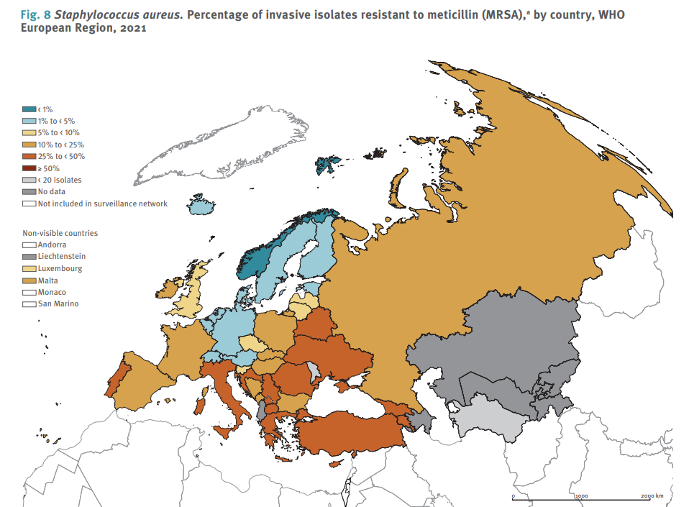
Notes:
Om vi smalar av till Europa

Slide 45
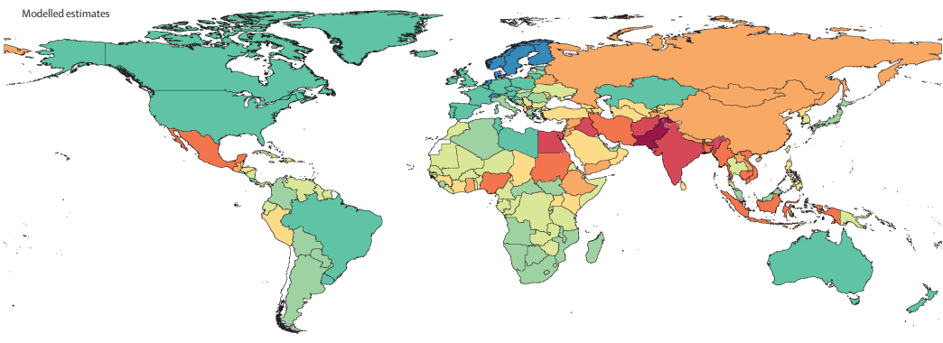
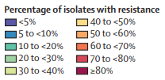

Slide 46
RESTRIKTIVITET MED ANTIBIOTIKA

Slide 47
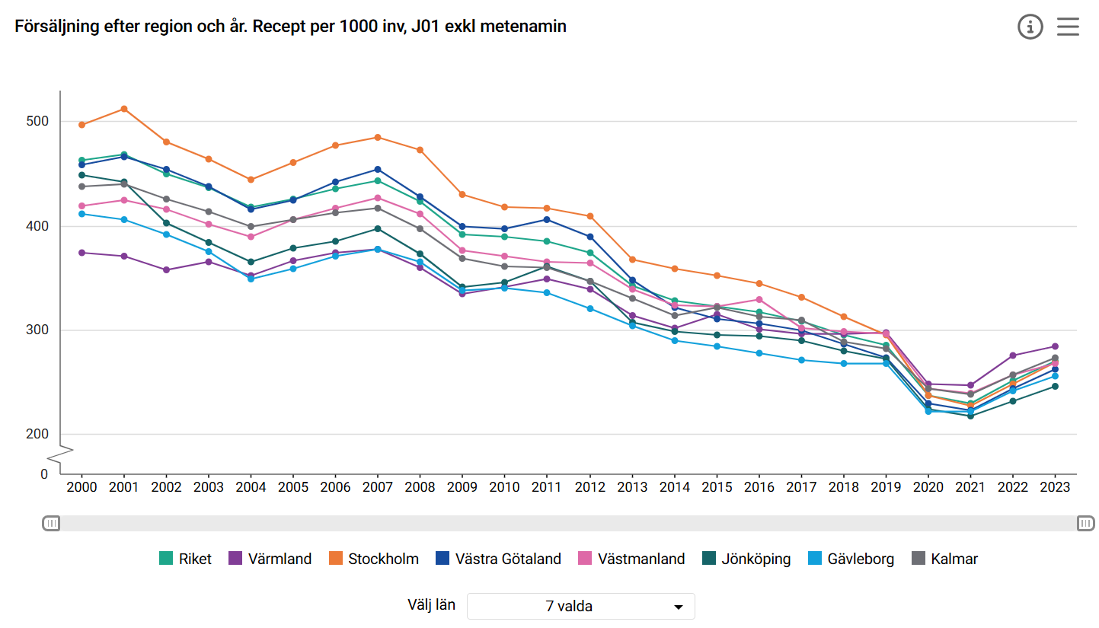

Slide 48
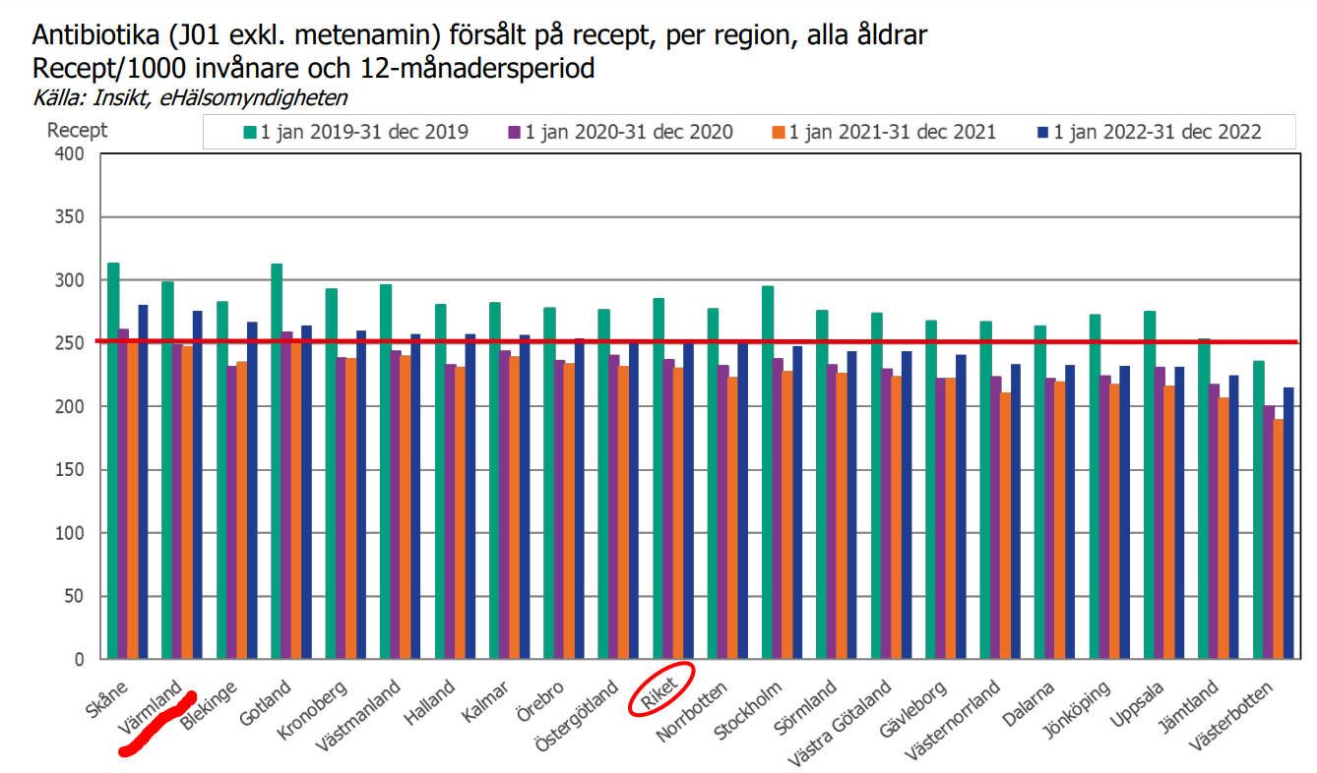
Notes:
Läget för 1 år sedan

Slide 49
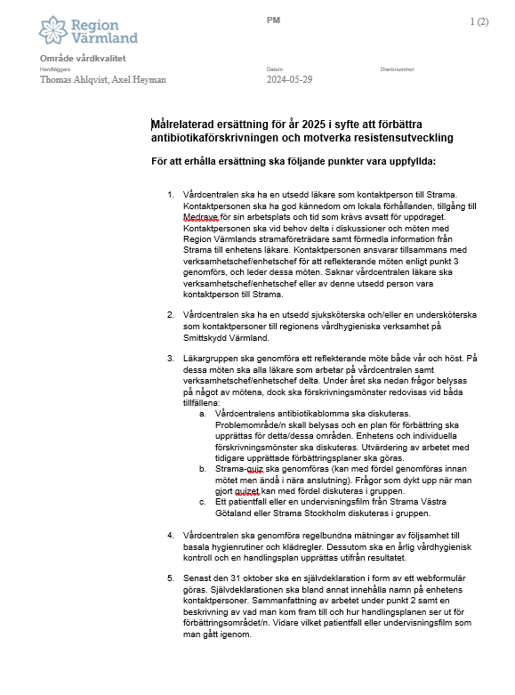
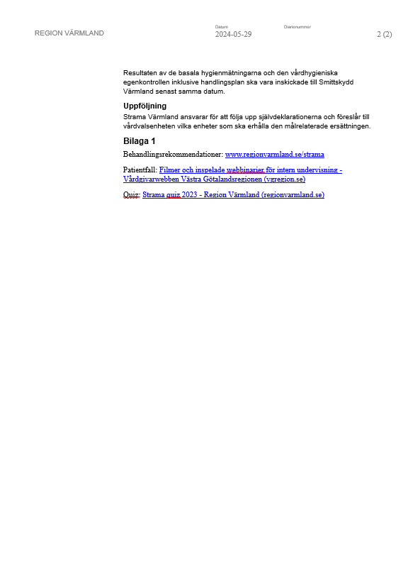

Slide 50
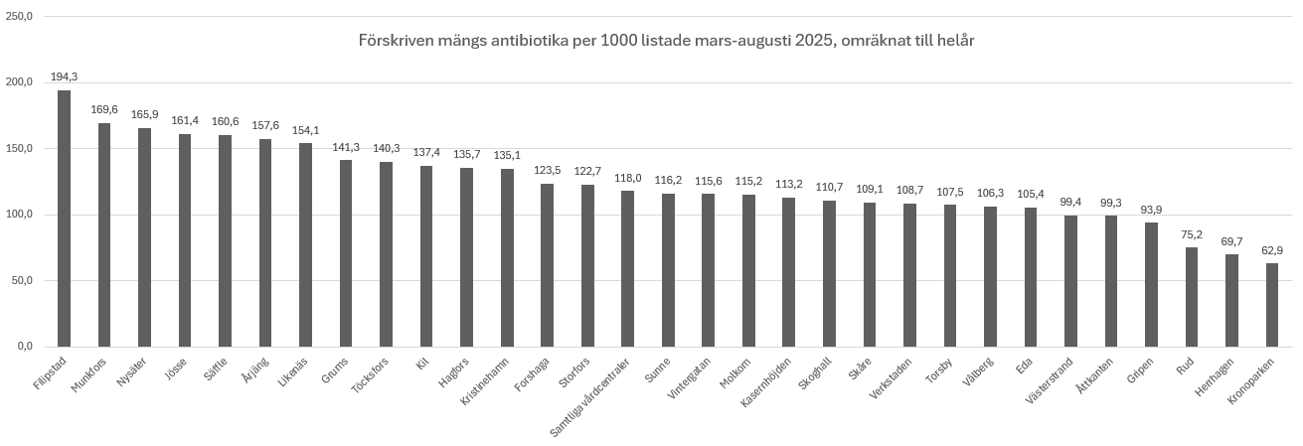

Slide 51
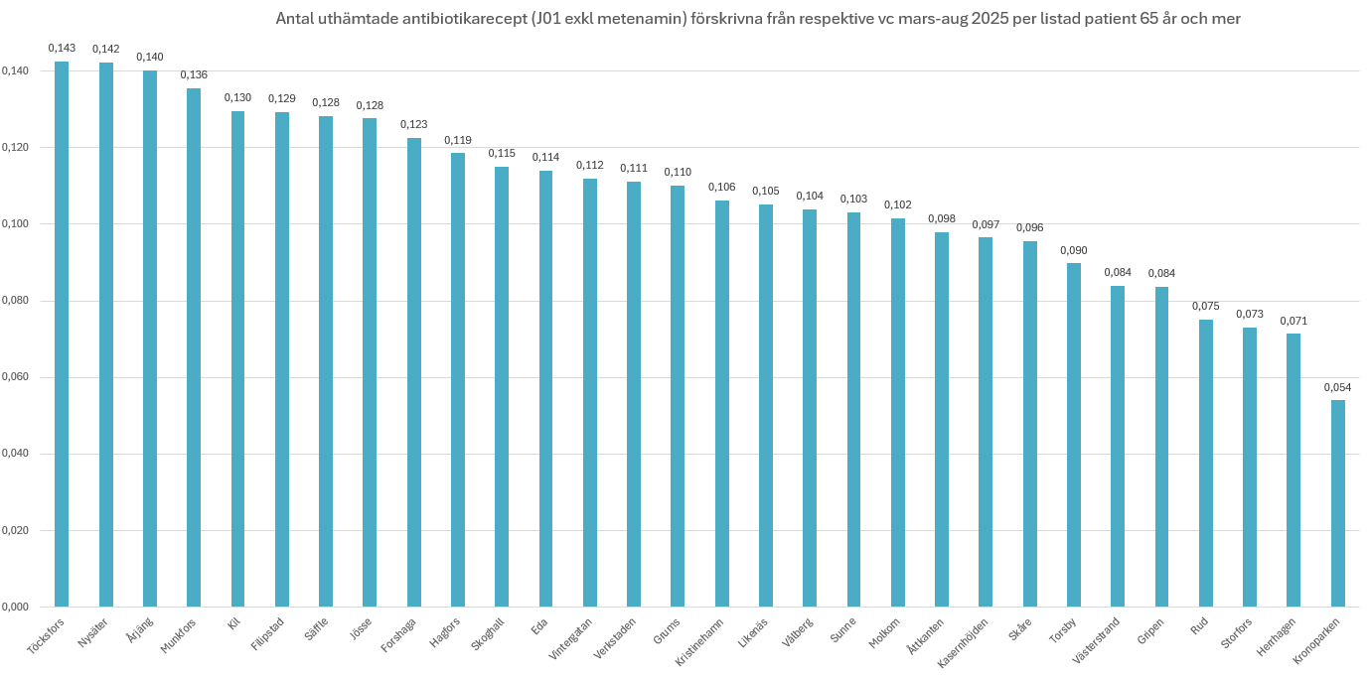

Slide 52
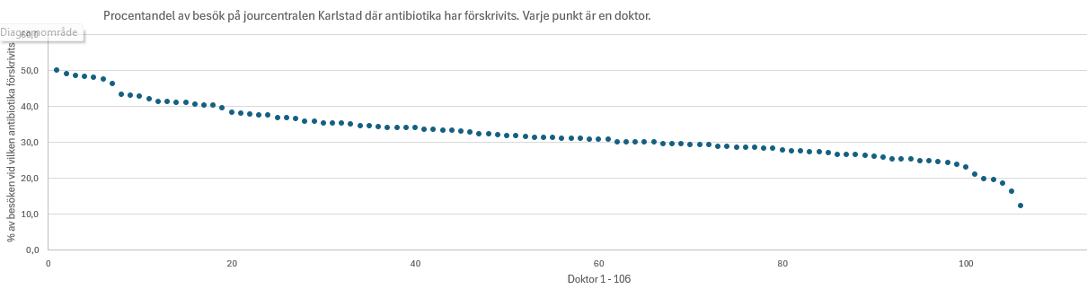

Slide 53
RESTRIKTIVITET MED ANTIBIOTIKA

Slide 54
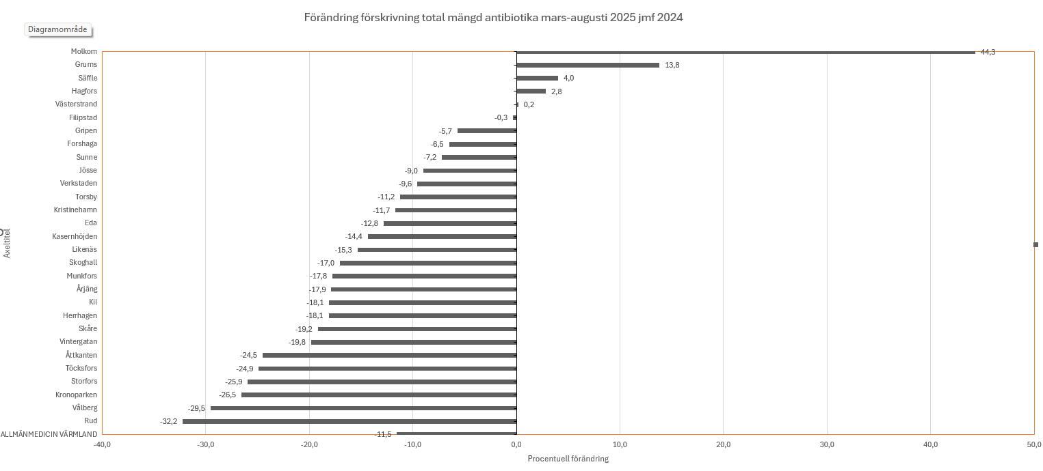

Slide 55
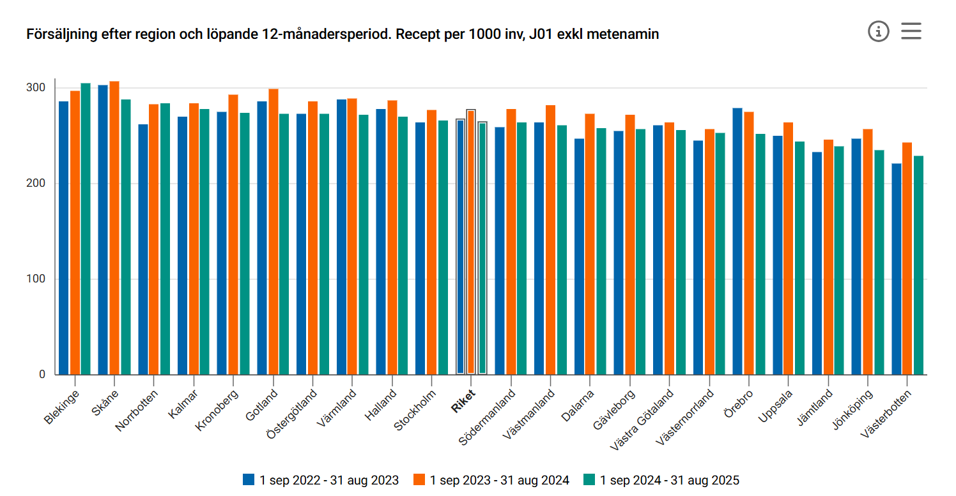
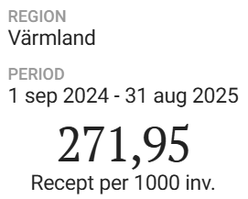
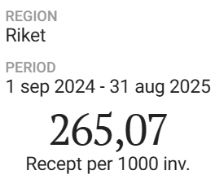

Slide 56
RESTRIKTIVITET MED ANTIBIOTIKA
VÅRDHYGIEN

Slide 57
RESTRIKTIVITET MED ANTIBIOTIKA
VÅRDHYGIEN
SMITTSKYDD

Slide 58
RESTRIKTIVITET MED ANTIBIOTIKA
VÅRDHYGIEN
SMITTSKYDD
VACCINATIONER

Slide 59
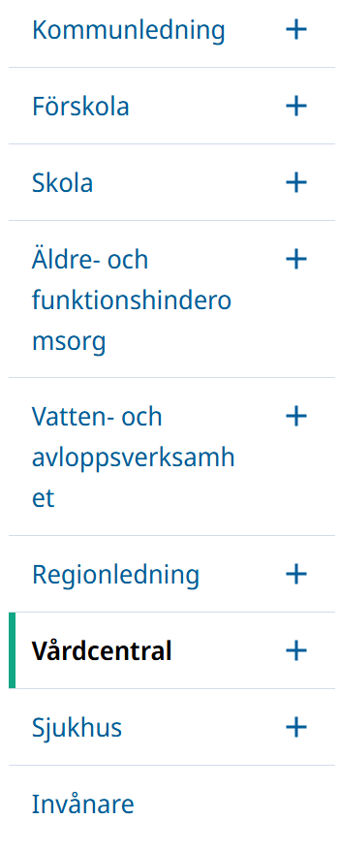
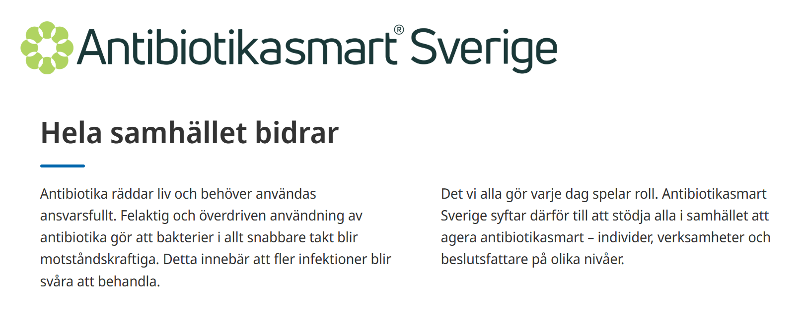

Slide 60


Slide 61
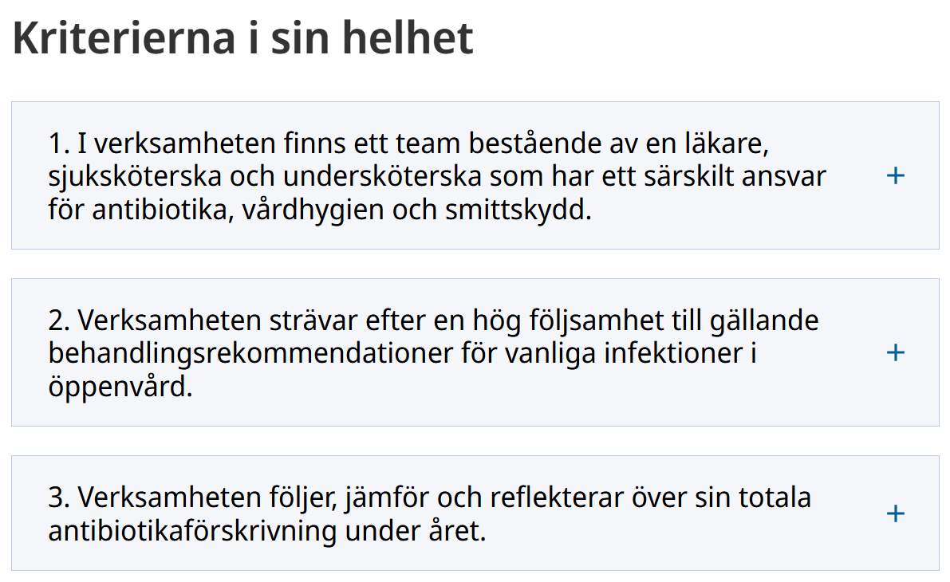

Slide 62
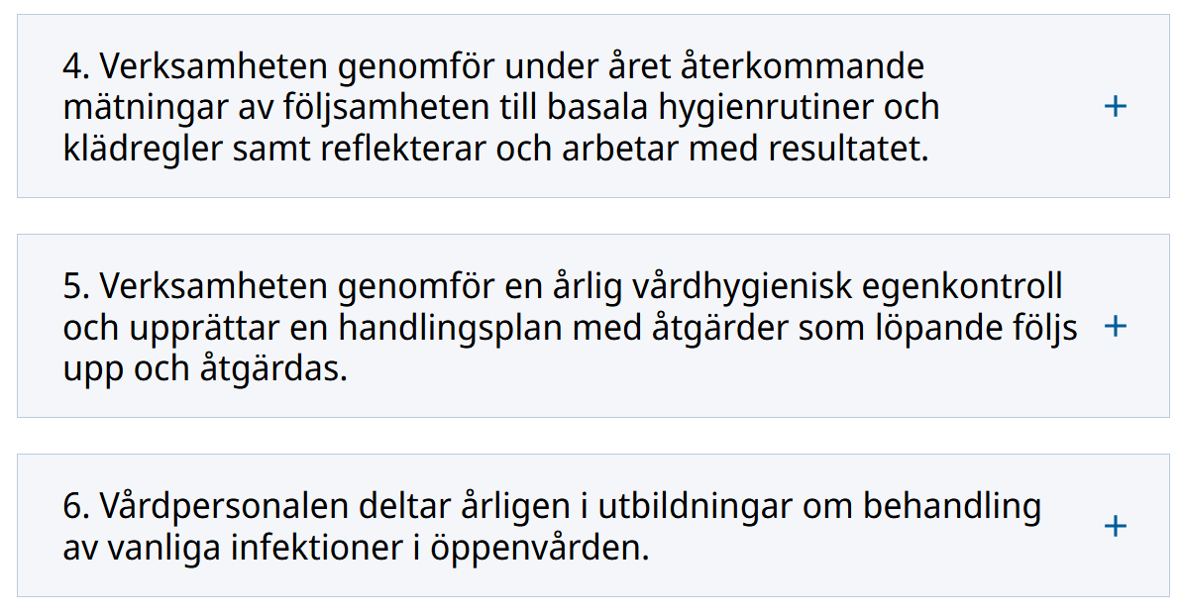

Slide 63
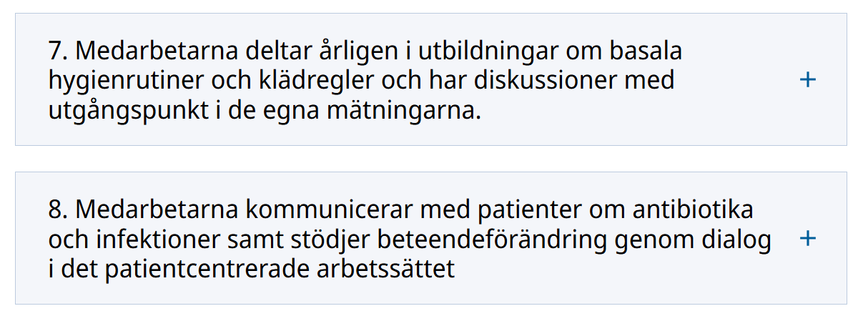

Slide 65
Vårdövergång habilitering
Nina Blomgren, områdeschef Allmänmedicin och rehabilitering

Slide 66
Allmänmedicinska frågor
Eric Le Brasseur
Vårdvalsråd 25 september 2025

Slide 67
Allmänmedicins webbsidor uppdateras
Vårdgivarwebben uppdateras
Intranätet uppdateras

Slide 69
Övriga frågor och information
Lena Lindberg Schlegel, utvecklingsledare

Slide 70

Gemensam plan primärvård Värmland
En handlingsplan för att möta invånarnas behov av en samordnad, tillgänglig och personcentrerad vård.
Har tagits fram efter verksamheter och invånares beskrivning av vad som behöver hända
Ska vara ett stöd i det gemensamma arbetet för regionen och kommunerna
Riktar sig till alla som arbetar i, eller tillsammans med, den regionala och kommunala primärvården.
Är vår gemensamma riktning i länet de kommande åren, med insatser som vi gemensamt prioriterat i länet
Handlingsplanen finns på regionvarmland.se/naravard

Slide 71

Dags för revidering av länsgemensam överenskommelse mellan länets vårdcentraler och kommunal hälso- och sjukvård
Uppdraget att revidera överenskommelsen har gått till Samordningsgruppen för Nära vård som kommer tillsätta en arbetsgrupp. Här behövs, som tidigare år, en representant för de privata vårdcentralerna
LÄNK: Länsgemensam överenskommelse vårdcentraler och kommuner

Slide 72

Inspirationskonferens 18 november
Info och anmälan: Inspirationskonferens 2025 - Region Värmland

